Slide 1


MAPLE
CAFE
주 제 | 웹기반 카페 주문 관리 시스템 설계
팀 명 | 프로젝트 2팀 (MAPLE)
팀 원 | 정연욱, 김민재, 박우환, 심영석, 오은영, 최유숙
훈련과정 명 | 인공지능 서비스 개발 C반
운영기관 명 | 멀티캠퍼스

Slide 2

CONTENTS
001
프로젝트 개요 및 기능
프로젝트 목표 및 세부사항
002
프로젝트 팀 구성 및 역할
기능 별 담당
ERD
003
프로젝트 수행 절차 및 방법
로그인 / 로그아웃 / 회원가입
주문
주문 현황
카페 메뉴
직원관리
매출현황
004
프로젝트 수행 결과

Slide 3
1
프로젝트 개요 및 기능
Maple project concept and functions

Slide 4

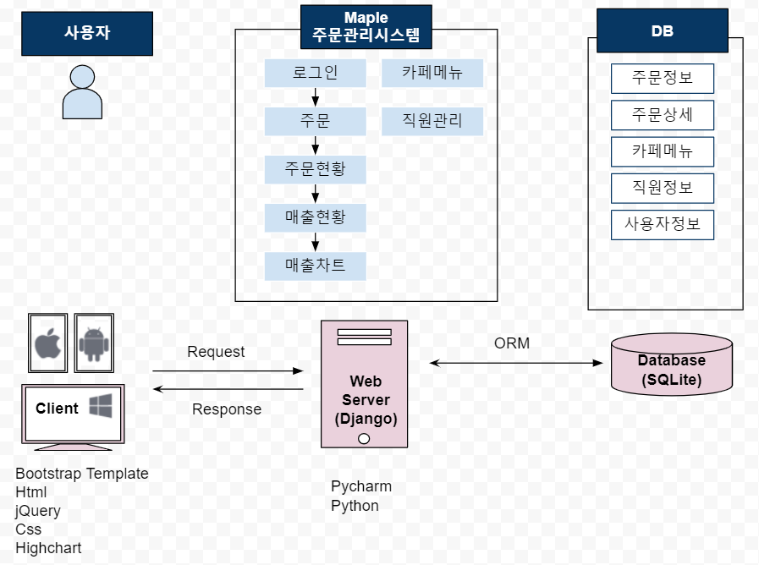
프로젝트 개요 및 기능
Maple project concept and functions
목표
카페 메뉴를 주문하고 매출을 관리하는 시스템을 설계한다
프로젝트 명
MAPLE CAFE
세부 사항
카페 메뉴를 주문하고 매출을 관리하는 시스템
팀원 모두가 화면 하나씩 담당
필수 기능 리스트 작성
필요 기능 리스트 작성
필수 기능 리스트 기반 설계 이후 필요 기능 추가
Agile 방식의 진행
04 / 33

Slide 5
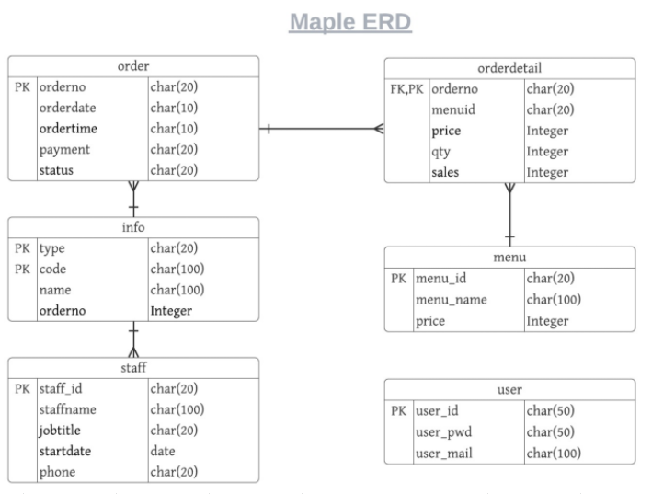
프로젝트 개요 및 기능
Maple project concept and functions
PK
Order function : orderno(주문번호)
Info function : type, code
Staff function : staff_id(직원id)
Orderdetail function : orderno
Menu function : menu_id(메뉴id)
User function : user_id(회원id)
FK
Orderdetail function : orderno(주문번호)
05 / 33

Slide 6
2
프로젝트 팀 구성 및 역할
Maple project team and roles

Slide 7
프로젝트 팀 구성 및 역할
Maple project team and roles
07 / 33

Slide 8
프로젝트 팀 구성 및 역할
Maple project team and roles
* 프로세스 흐름을 기반으로 작성
구분 | 담당자 | 기능 | 상세
로그인 | 심영석 | 로그인 | 아이디와 비밀번호를 입력하고 [로그인]
 |  | 회원가입 | 아이디,비밀번호,이메일을 입력한 후 회원가입
 |  | 로그아웃 | 로그아웃하고 로그인페이지로 이동함
주문 | 김민재 | 메뉴선택,수량 | 메뉴를 선택하고 수량 입력 후 [입력]
 |  | 주문내역 | 주문내역 확인 선택 후 결제방법을 선택 후 [저장]
 |  | 주문내역 삭제 | 주문내역에서 선택 후 [삭제] 버튼을 클릭
주문현황 | 박우환 | 주문현황 | 주문내역을 [조회]
 |  | 주문번호 | 주문번호를 입력하고 [조회]
 |  | 주문내용 | 메뉴를 선택하고 [조회]
 |  | 상황 | 주문 상황을 입력하고 [조회]
매출현황 매출차트 | 최유숙 | 메뉴별 매출현황 | 메뉴 별로 매출 현황과 차트를 보여줌
 |  | 일자별 매출현황 | 일자 별로 매출 현황과 차트를 보여줌
 |  | 매출내역차트 | 매출 내역을 차트로 보여줌
카페메뉴 | 정연욱 | 카페메뉴 | 카페 메뉴 조회
 |  | 입력,수정,삭제 | 카페 메뉴의 입력, 수정, 삭제
직원관리 | 오은영 | 직원관리 | 직원 조회
 |  | 직원추가 | [입력]을 누른 뒤 세부내용 작성 후 [저장]
 |  | 직원 정보 수정 | 수정할 직원 선택 후 [수정]
 |  | 직원정보삭제 | 삭제할 직원 선택 후 [삭제]
08 / 33

Slide 9
3
프로젝트 수행 절차 및 방법
Maple project procedure and method

Slide 10
프로젝트 수행 절차 및 방법
Maple project procedure and method
구분 | 기간 | 활동 | 비고
사전 기획 | 1/25 ~ 2/1 | 문제 정의 타당성 검토 문제 분석
개발 | 2/1~ 2/5 | 각 담당자 별 기능 구현 | Base Template 제작
단위 TEST | 2/5 ~ 2/8 | 각 담당 기능 별 TEST 진행 | Dummy data 활용
통합 TEST 및 DB | 2/8 ~ 2/11 | 기능 간 통합 및 TEST 진행 | Clean Code 작성 DB 구성
최종 TEST | 2/11 ~ 2/14 | 최종 산출물 TEST 진행
발표 자료 준비 | 2/15 ~ | 최종 발표 PPT 및 자료 정리
총 개발기간 | 20 일
10 / 33

Slide 11
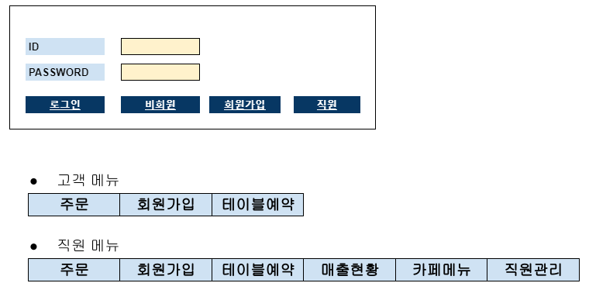
프로젝트 수행 절차 및 방법
Maple project procedure and method
초기 컨셉
모델명
로그인 / 로그아웃 / 회원가입
담당자
심영석
구현 방법
로그인 : 웹 상에서 입력한 정보를 서버에 Submit
로그아웃 : 세션 값 초기화 후 index 페이지 전환
문제점
부트스트랩에서 가져온 Query 이해에 많은 시간 소요
Index 페이지의 코드의 각 객체들이 어떻게 연관되어 있고 어디에 묶여 있는지 파악하고 코드를 재구성하는데 어려움
해결방안
부트스트랩 코드를 강사님과 팀원들의 도움으로 해석
배웠던 코드를 활용할 수 있게 부트스트랩 코드를 변형시킴
11 / 33

Slide 12
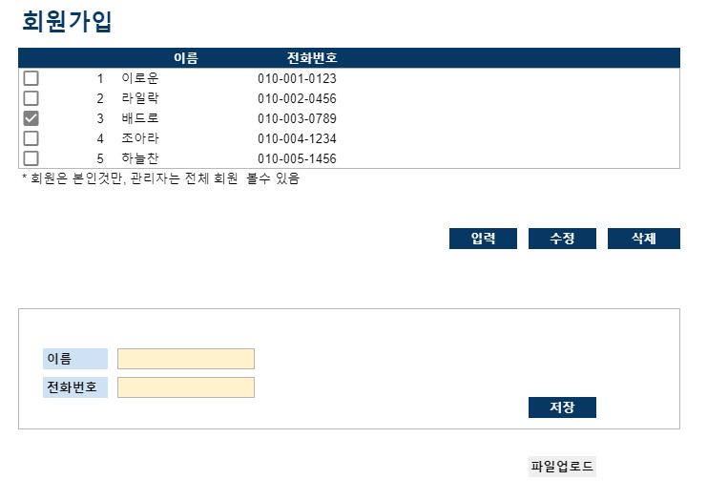
프로젝트 수행 절차 및 방법
Maple project procedure and method
초기 컨셉
모델명
로그인 / 로그아웃 / 회원가입
담당자
심영석
구현 방법
Model을 생성하여 DataBase를 구축
사용자의 입력 정보를 받아 Data Base에 저장
문제점
문제는 없었으나 추후에 confirm이라는 항목을 만들어서 확인절차 및 문자메시지를 통한 개인 확인 기능을 넣어보고 싶다는 생각을 함
해결방안
없음
12 / 33

Slide 13
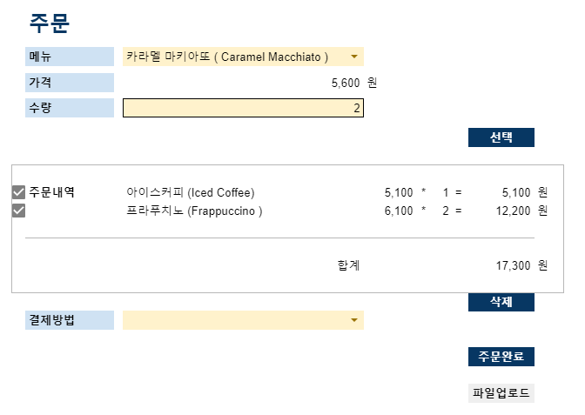
프로젝트 수행 절차 및 방법
Maple project procedure and method
초기 컨셉
모델명
주문
담당자
김민재
구현 방법
메뉴 : DB의 Menu 테이블의 정보를 가져옴
주문내역 : 생성된 메뉴 테이블의 정보를 추가하고 DB에 저장
문제점
DB에서 가져온 테이블의 행 전체를 가져오는 코드 구현의 어려움
다수의 주문내역을 저장하는 부분의 어려움
컬럼 별로 다른 타입과 속성을 가진 row를 동시에 처리하여 저장 하는 부분이 어려웠음
해결방안
행 전체의 값을 가져오는 부분은 javascript 단에서 각 컬럼에 속성을 부여하여 해결
다수의 주문내역을 저장하는 부분은 views에서 list 형식으로 데이터를 받아 적절하게 반복 루프를 활용하는 방안으로 해결
다양한 형태를 가진 컬럼들은 필요에 따라 javascript 단과 views단에서 나누어 구현 ex) 메뉴 화면의 데이터로 해결할 수 있는 메뉴 이름, 가격, 수량, 금액은 javascript 단에서 해결했고, 주문번호, 주문 날짜, 주문 시간 등은 views단에서 채번 하는 방법을 활용하여 새롭게 생성했다.
13 / 33

Slide 14
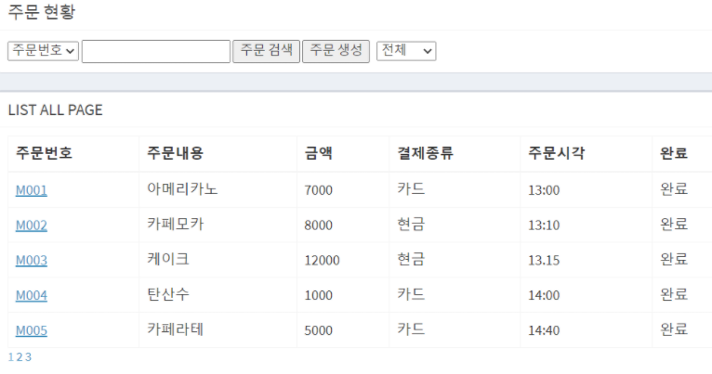
프로젝트 수행 절차 및 방법
Maple project procedure and method
초기 컨셉
모델명
주문 현황
담당자
박우환
구현 방법
주문 조회 및 주문 검색 화면 구성
Django의 기능을 최대한으로 이용하는 방향으로 코딩 진행
문제점
UI 구성 및 미세 조정에 상당히 많은 시간 소요
Django ORM의 기초만 배워서 구조를 이해하고 Query문을 찾고 테스트 하는데 많은 어려움을 겪음
해결방안
UI 부분은 시행착오를 통해 필요한 부분만 개선
ORM 테스트는 Shell을 통해 먼저 검증한 다음 코드에 적용
14 / 33

Slide 15
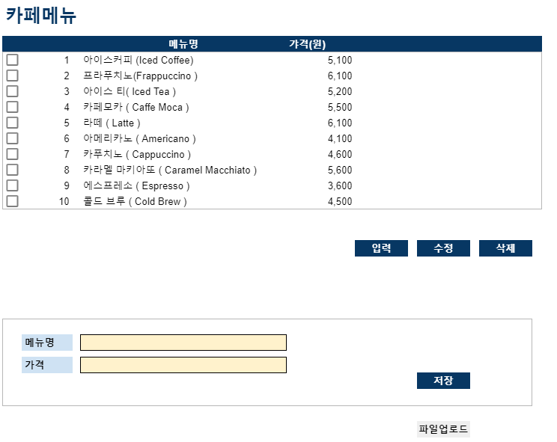
프로젝트 수행 절차 및 방법
Maple project procedure and method
초기 컨셉
모델명
카페 메뉴
담당자
정연욱
구현 방법
메뉴 : Menu 테이블의 내용을 불러옴
메뉴 관리 : CRUD 코드 구현
문제점
footer.html 을 적용하려는데 script가 있어서 적용이 어려움
해결방안
15 / 33

Slide 16
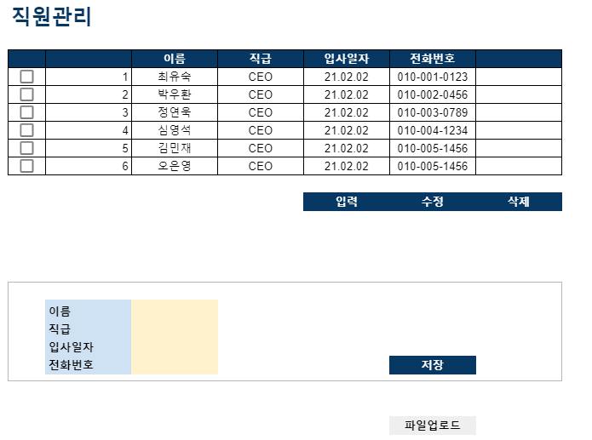
프로젝트 수행 절차 및 방법
Maple project procedure and method
초기 컨셉
모델명
직원관리
담당자
오은영
구현 방법
직원 관리 페이지의 새로운 직원 정보 추가
기존 직원 정보 수정 및 삭제의 기능을 구현하기 위해 각 기능별 이름을 부여하는 함수를 만듦.
문제점
HTML을 구성할 때 사용되는 Javascript
서버 쪽의 PK 값을 화면 쪽에 적용하지 않아서 기능 실행 시 오류 발생
데이터가 있는 상태에서 테이블 추가하는데 오류 발생
해결방안
수업시간에 배운 내용과 교재 참고, 구글링 및 강사님께 질문
화면 쪽에 PK 값 설정(=>NO.)
Null=True 또는 sqlite를 실행시켜 모든 DB 데이터를 삭제한 후 테이블 재 생성하는 방법으로 해결
16 / 33

Slide 17
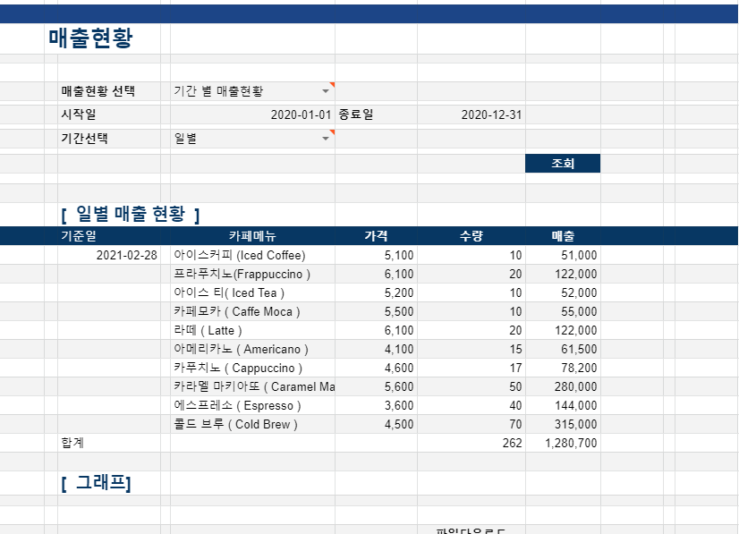
프로젝트 수행 절차 및 방법
Maple project procedure and method
초기 컨셉
모델명
매출관리
담당자
최유숙
구현 방법
Bootstrap 템플릿으로 프로토타입 구현
매출현황 조회 및 그래프
모듈 통합을 위한 Base Template 제작 및 배포
문제점
Bootstrap 템플릿 디자인에 적용
1:N 관계의 ORM 구조 이해 및 구현 ( 주문 – 주문 상세 테이블)
Html script 상에서 그래프 데이터 중 문자가 깨지는 현상
해결방안
Bootstrap 템플릿 문서 및 예제를 찾아보고 구현
ORM의 annotate 기능과 foreign key를 통해서 데이터 조회
문자 치환과 JSON 으로 구현
17 / 33

Slide 18
4
프로젝트 수행 결과
Maple project results

Slide 19
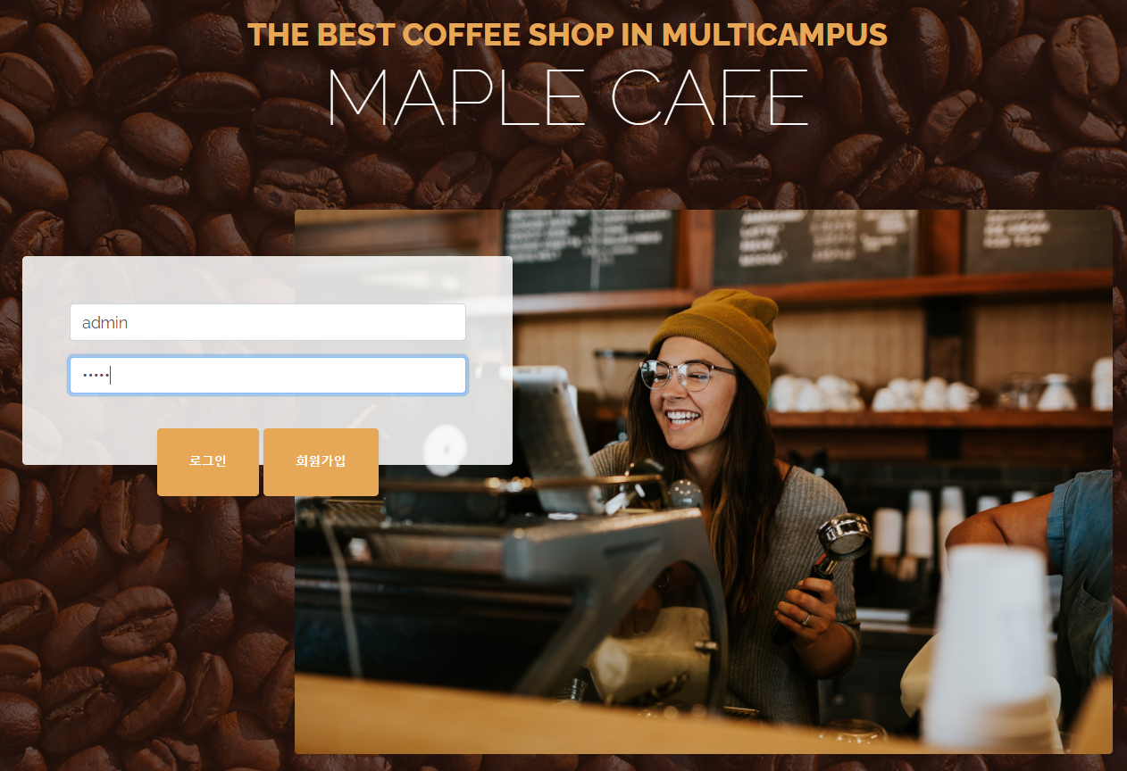
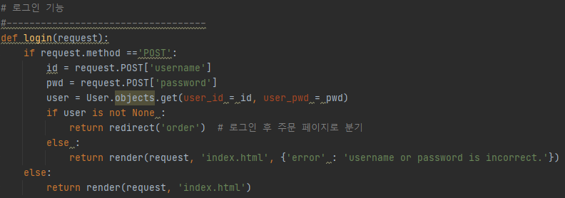
프로젝트 수행 결과 - 로그인
Maple project results
최종 컨셉
구동 예시
회원가입을 통한 아이디 생성 ID : admin, PW : maple
로그인 후 주문 페이지로 분기
로그인 실패 시, error 메시지 호출
호출 이후 재 로그인을 위한 index 페이지 재호출
상세 코드
* PPT 공간 제약에 따라 Views.py에 관련한 코드만 삽입
19 / 33

Slide 20
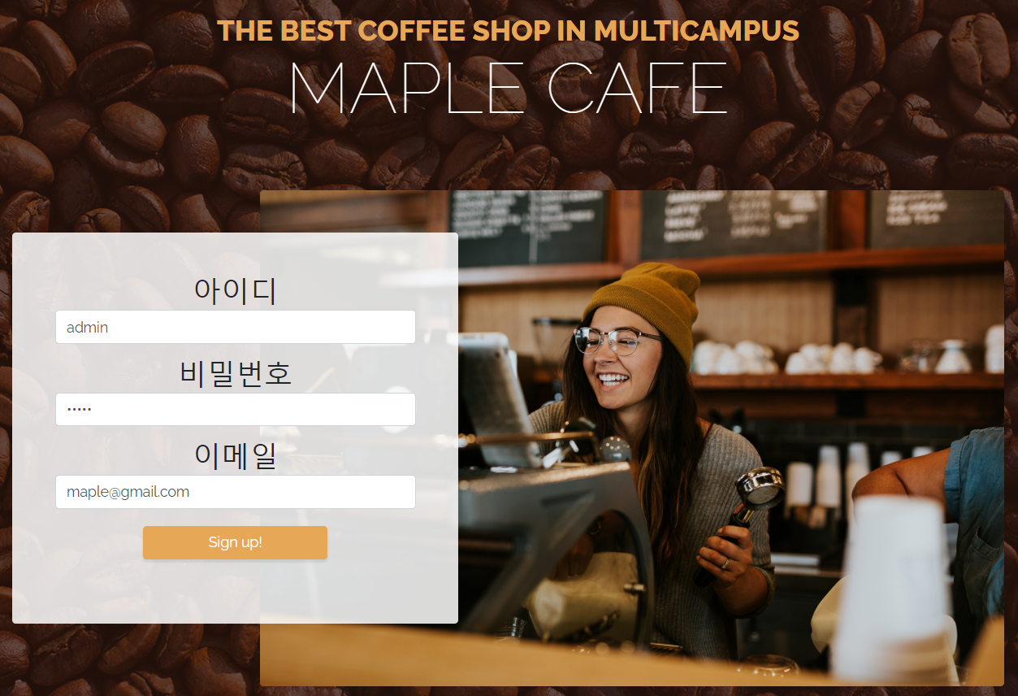
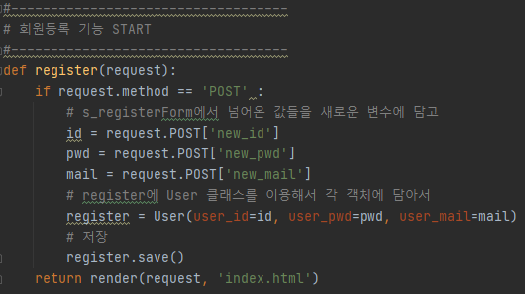
프로젝트 수행 결과 - 회원가입
Maple project results
최종 컨셉
구동 예시
회원가입을 통한 아이디 생성 ID : admin, PW : maple
회원 가입 후 DB에 회원 정보 저장
저장 이후 로그인을 위한 index 화면으로 분기
상세 코드
* PPT 공간 제약에 따라 Views.py에 관련한 코드만 삽입
20 / 33

Slide 21
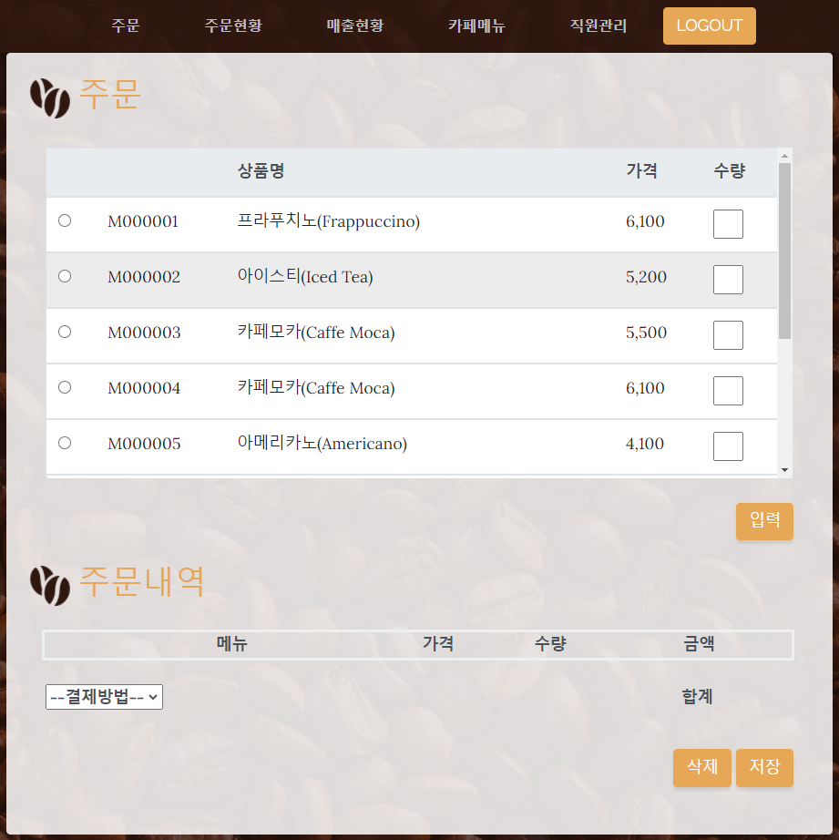
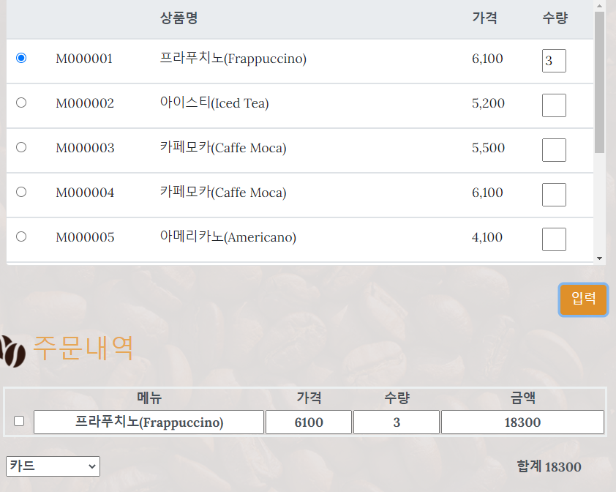
프로젝트 수행 결과 - 주문
Maple project results
최종 컨셉
구동 예시
메뉴를 선택한 후 (예. 프라푸치노 3잔) 입력 버튼을 클릭
주문 내역으로 list의 값들이 전송
Total 금액이 자동으로 산출되며 결제 방식(카드/현금)을 선택
이후 저장 버튼을 클릭하여 주문 현황으로 분기
21 / 33

Slide 22
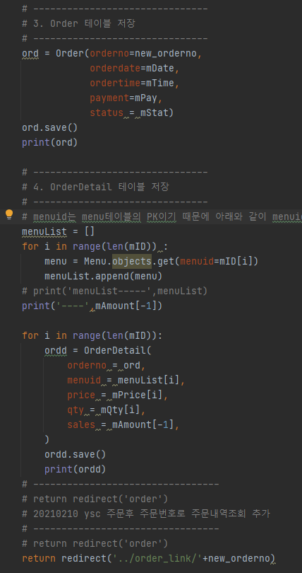
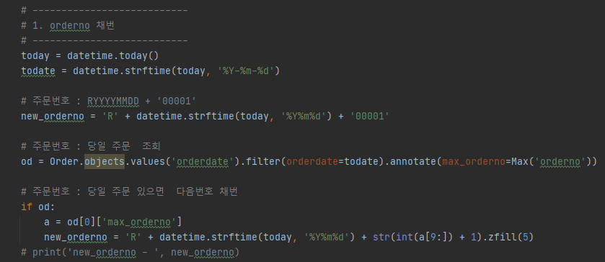
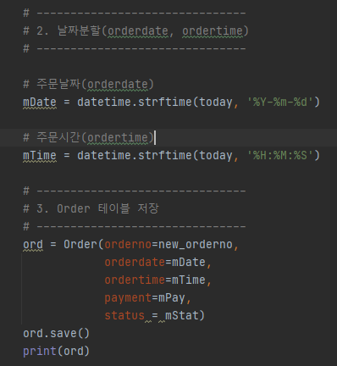
프로젝트 수행 결과 - 주문
Maple project results
상세 코드
* PPT 공간 제약에 따라 Views.py에 관련한 코드만 삽입
22 / 33

Slide 23
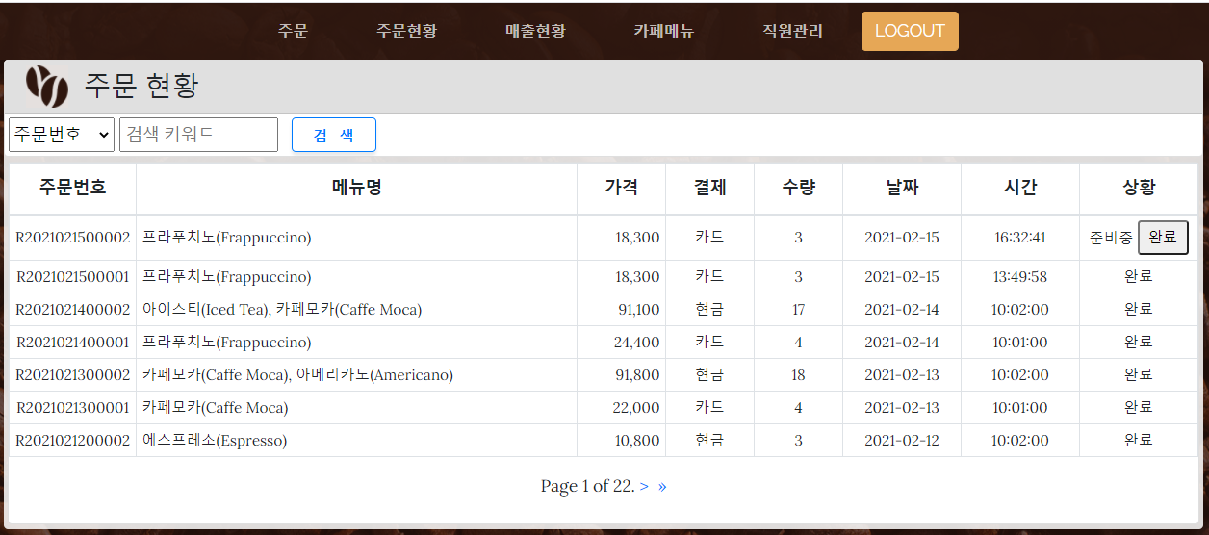
프로젝트 수행 결과 – 주문현황
Maple project results
최종 컨셉
최종 컨셉
구동 예시
주문과 결제가 완료된 제품의 정보가 주문 현황 페이지에 누적됨
이후 제품의 제조가 완료되면 [완료]버튼을 통해 완료로 표시
상세 코드
* PPT 공간 제약에 따라 Views.py에 관련한 코드만 삽입
23 / 33

Slide 24
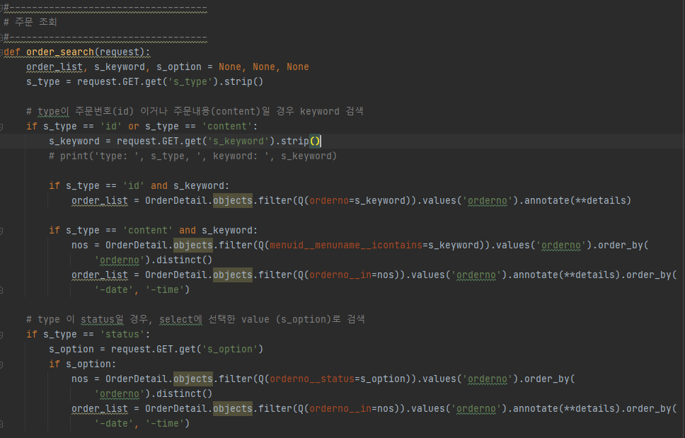
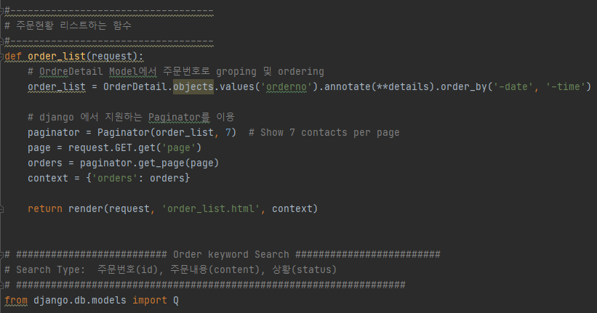
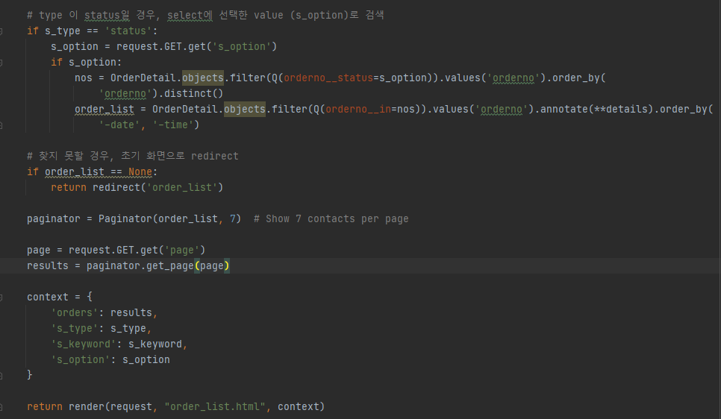
프로젝트 수행 결과 -주문현황
Maple project results
상세 코드
* PPT 공간 제약에 따라 Views.py에 관련한 코드만 삽입
24 / 33

Slide 25
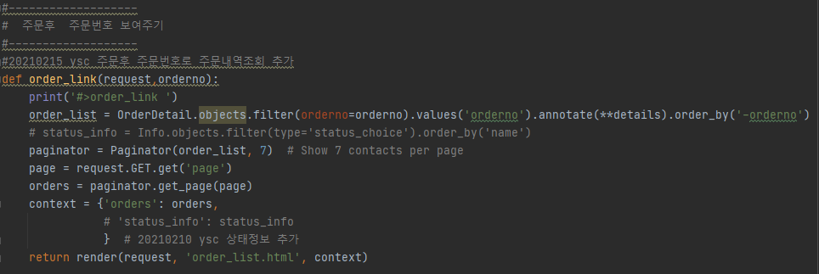
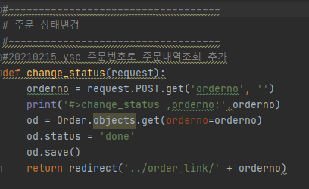
프로젝트 수행 결과 - 주문현황
Maple project results
상세 코드
* PPT 공간 제약에 따라 Views.py에 관련한 코드만 삽입
25 / 33

Slide 26
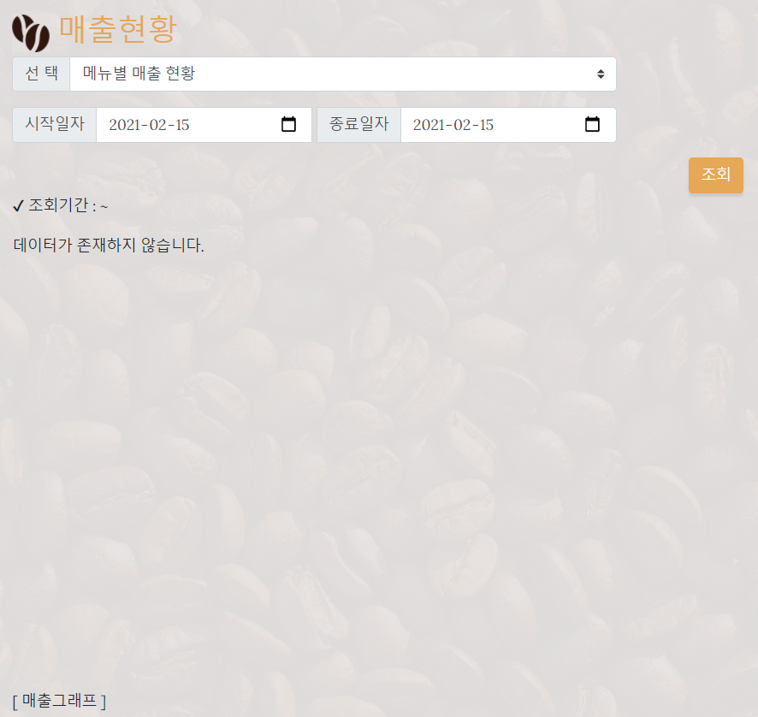
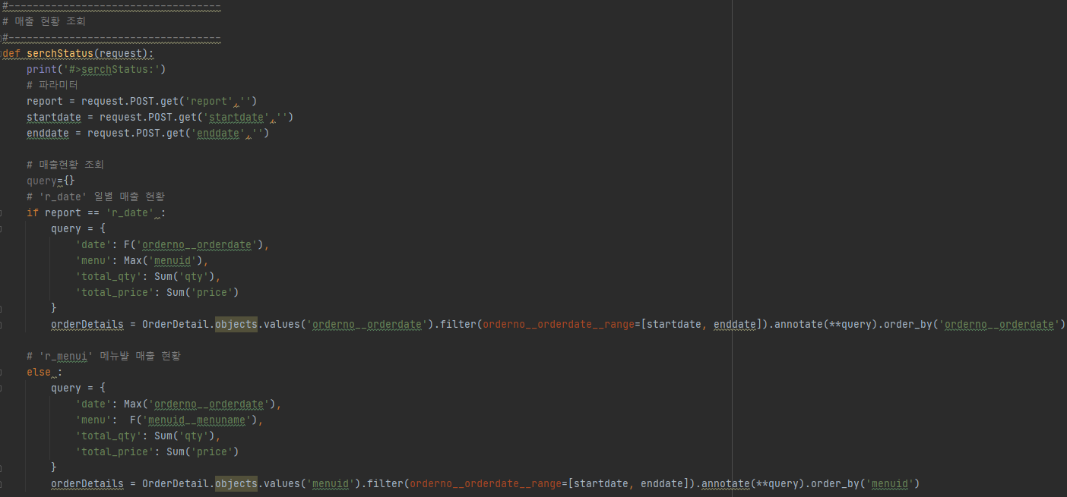
프로젝트 수행 결과 - 매출현황
Maple project results
최종 컨셉
구동 예시
매출 현황을 기반으로 한 데이터를 조회한다.
메뉴 별 / 일자 별 조회가 가능하도록 콤보 박스를 구성
특정 일자 별 데이터 조회를 위한 datetime 활용
DB 데이터를 기반으로 한 HighChart 구현
상세 코드
* PPT 공간 제약에 따라 Views.py에 관련한 코드만 삽입
26 / 33

Slide 27
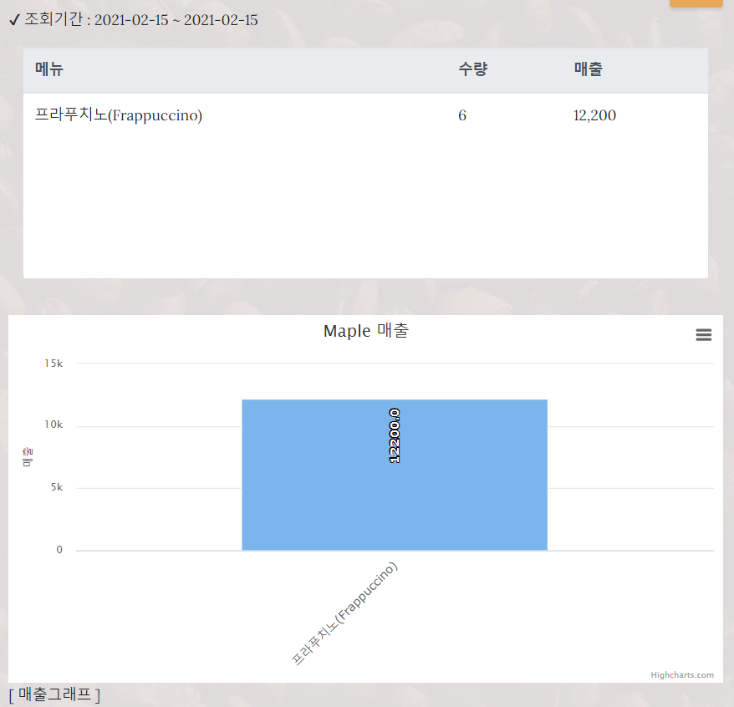
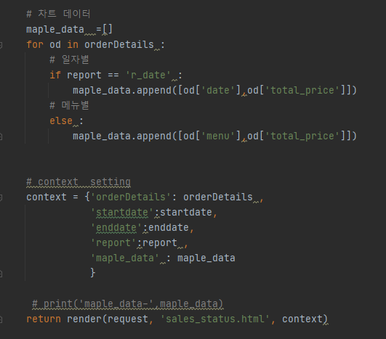
프로젝트 수행 결과
프로젝트 수행 결과 - 매출현황
Maple project results
Maple project results
최종 컨셉
구동 예시
매출 현황을 기반으로 한 데이터를 조회한다.
메뉴 별 / 일자 별 조회가 가능하도록 콤보 박스를 구성
특정 일자 별 데이터 조회를 위한 datetime 활용
DB 데이터를 기반으로 한 HighChart 구현
상세 코드
* PPT 공간 제약에 따라 Views.py에 관련한 코드만 삽입
27 / 33

Slide 28
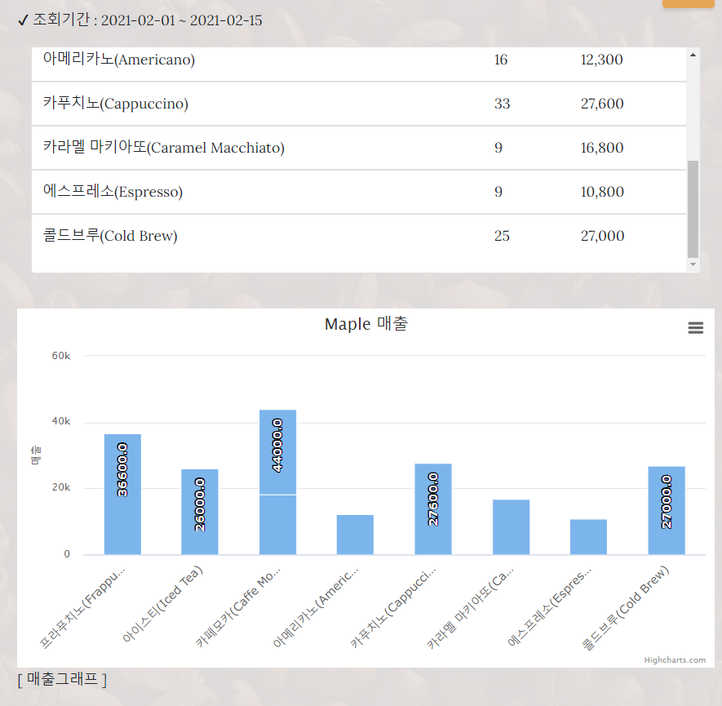
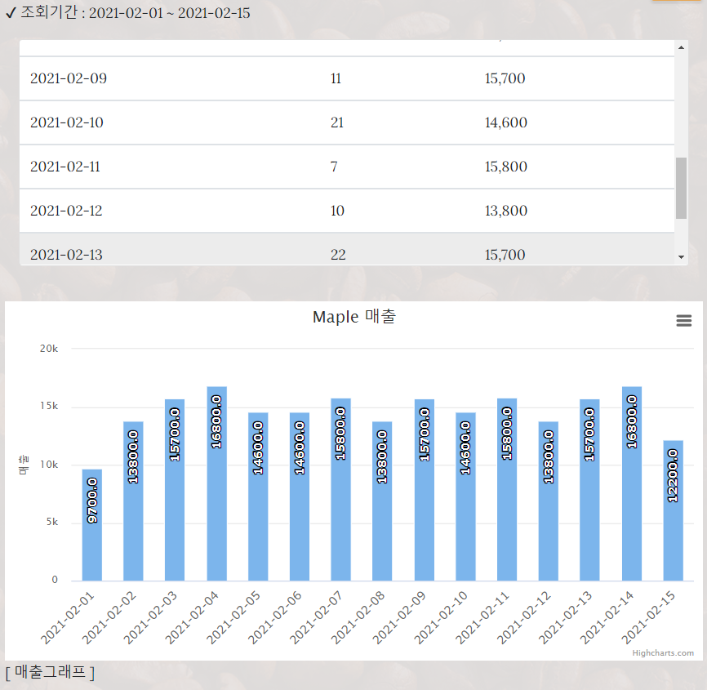
프로젝트 수행 결과
프로젝트 수행 결과 - 매출현황
Maple project results
Maple project results
최종 컨셉
* 2/1~2/15일까지 제품 별 매출
* 2/1~2/15일까지 일자 별 매출
28 / 33

Slide 29
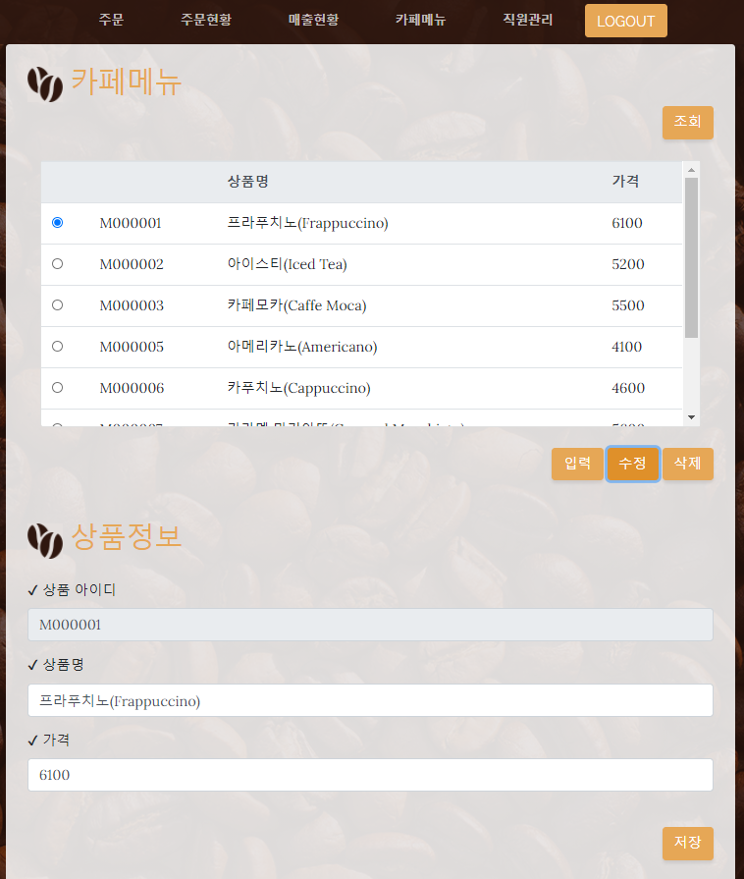
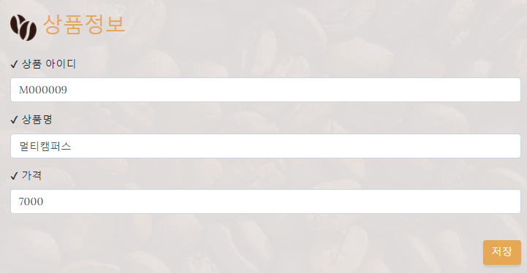
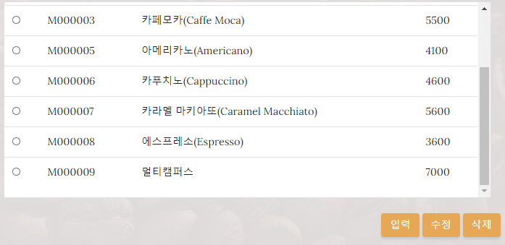
프로젝트 수행 결과 - 카페메뉴
Maple project results
최종 컨셉
구동 예시
신메뉴 개발 / 제품 가격 인상 및 인하 / 제품명 변경 등과 같이 기존에 갖고 있는 제품 정보들에 대한 CRUD 기능 구현
‘멀티캠퍼스’라는 메뉴를 웹 상에서 추가
29 / 33

Slide 30
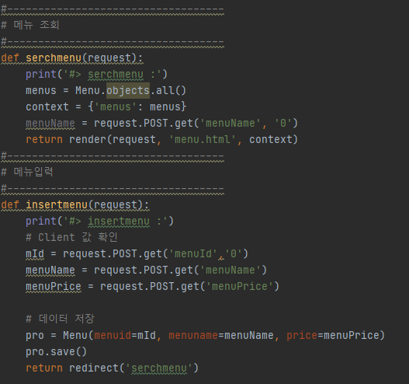
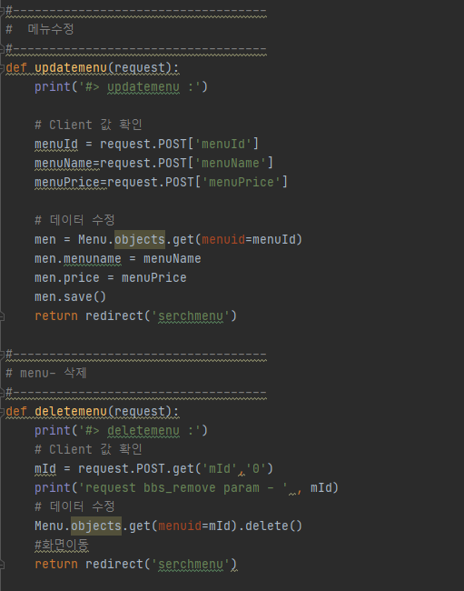
프로젝트 수행 결과
프로젝트 수행 결과 - 카페메뉴
Maple project results
Maple project results
상세 코드
* PPT 공간 제약에 따라 Views.py에 관련한 코드만 삽입
30 / 33

Slide 31
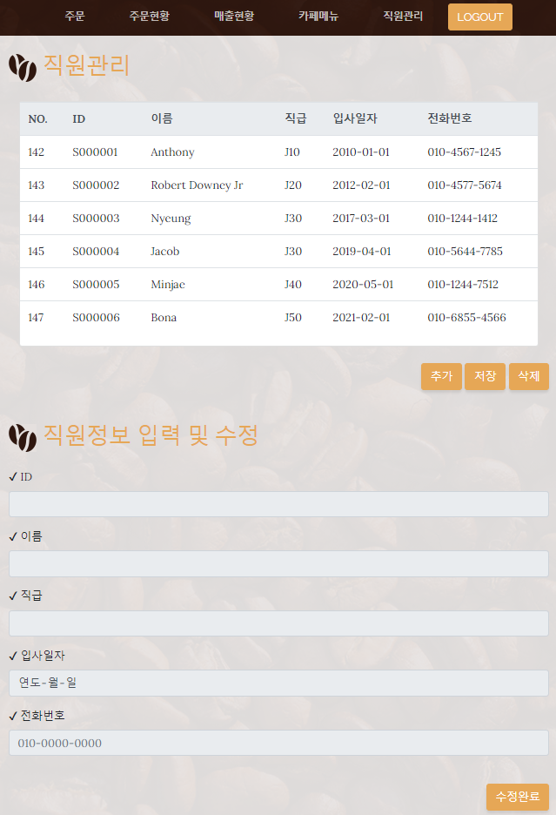
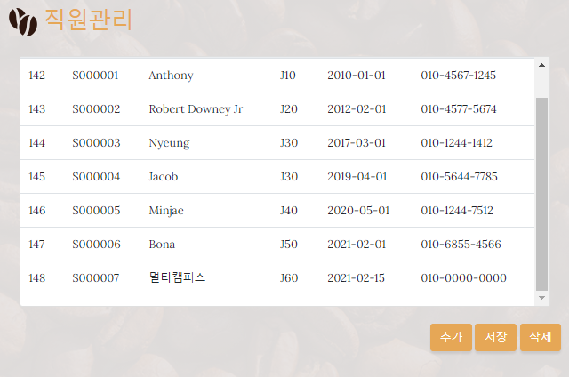
프로젝트 수행 결과
프로젝트 수행 결과 - 직원관리
Maple project results
Maple project results
최종 컨셉
구동 예시
직원 ID, 이름, 직급, 입사일자, 전화번호 등의 정보를 입력하여 신규 직원 채용 시 추가, 기존 직원 정보 수정, 삭제등의 작업을 수행할 수 있다.
'멀티캠퍼스'라는 직원의 정보를 등록 (저장) 버튼 클릭
31 / 33

Slide 32
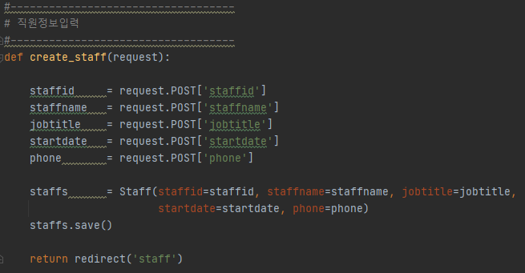
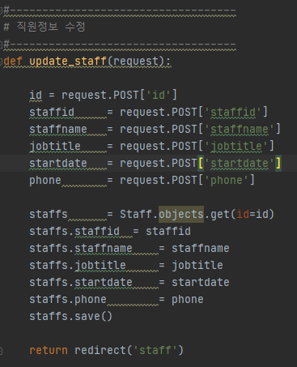
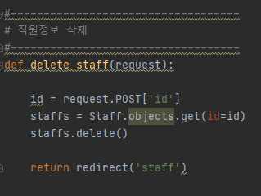
프로젝트 수행 결과
프로젝트 수행 결과 - 직원관리
Maple project results
Maple project results
최종 컨셉
상세 코드
* PPT 공간 제약에 따라 Views.py에 관련한 코드만 삽입
32 / 33

Slide 33

MAPLE CAFE

